Slide 1
C언어를 활용한
ATM시스템 구현
김신혁
서정빈
안교석
안효정
장대건
최은지

Slide 2
목차
프로젝트 개요
팀 구성원 역할 소개
프로젝트 수행절차
프로젝트 수행결과
자체 평가의견

Slide 3
프로젝트 개요
목표
CLI 기반 설계 프로젝트
C언어로 시스템을 구현하기

Slide 4
프로젝트 개요
목표 요구사항
구조체를 이해할 수 있어야 한다.
함수를 정의하고 배포하는 방법을 익힌다.
비교, 반복문을 활용할 수 있어야 한다.
-> 적합한 모델로 ATM 시스템을 골랐다.

Slide 5
프로젝트 개요
프로젝트 기대 효과
프로그래밍 능력 향상
1) 데이터 구조를 이해할 수 있다.
2) 파일의 입출력 및 처리를 다룰 수 있다.
3) 팀원들과의 협업을 통해 코드 리뷰 및 디버깅, 형상 관리 도구 등
프로그래밍에 필요한 기술도 배울 수 있다.

Slide 6
프로젝트 개요
프로젝트 기대 효과
2. 시스템 설계 능력 향상
ATM 시스템은 여러 가지 기능이 복잡하게 연결되어 있는 시스템으로 이를
설계하는 과정에서 ATM 시스템의 문제 발견 및 시스템 문제 해결 능력 향상
을 기대할 수 있다.

Slide 7
프로젝트 개요
프로젝트 기대 효과
3. 문제 해결 능력 향상
프로젝트를 진행하면서 예상치 못한 문제가 발생할 수 있다. 이러한 문제를
해결하는 과정에서 프로젝트 문제 해결 능력의 향상을 기대할 수 있다.

Slide 8
프로젝트 개요
프로젝트 기대 효과
4. 프로젝트 관리 능력 향상
프로젝트를 원활히 진행하기 위해 여러 단계로 나누어 구현해야 한다. 그 과정에서
일정 관리, 역할 분담, 의사 결정 등 프로젝트 관리 능력이 향상된다.

Slide 9
팀 구성원 역할 소개
팀장
김신혁
관리자
기능 구현
조원
안교석
공과금 납부
범칙금 납부
교통카드서비스
기능 구현
오류 검사
조원
안효정
계좌 조회
기능 구현
조원
장대건
자료 조사
입금
출금
메인메뉴
기능 구현
오류 검사
조원
최은지
자료 조사
상품권거래
기능 구현
발표자료 제작
발표
팀장
김신혁
기능구현
조원
서정빈
당행 이체
타행 이체
기능 구현
조원
안교석
기능 구현
오류 검사
조원
서정빈
기능구현

Slide 10
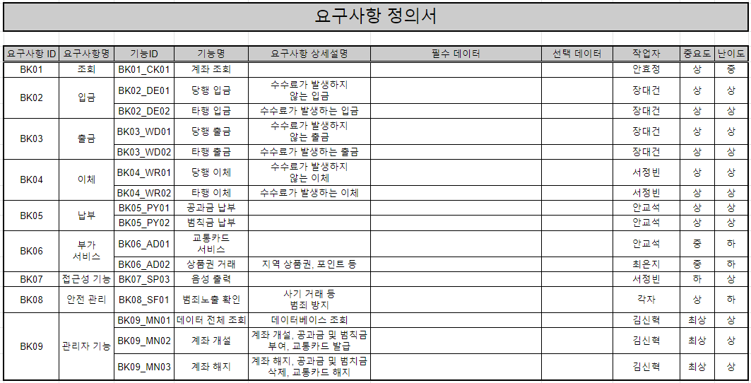
프로젝트 수행절차

Slide 11
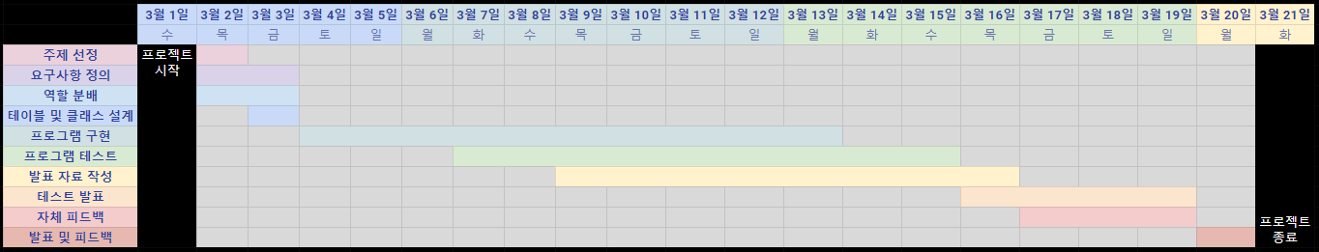
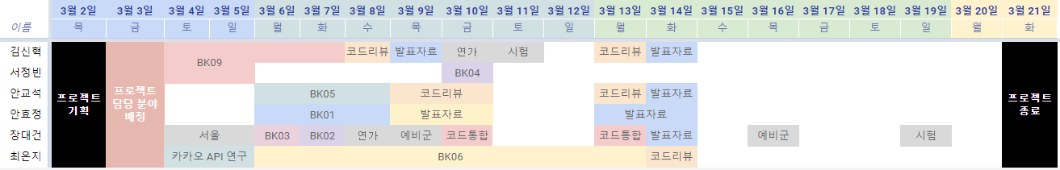
프로젝트 수행절차
Gantt Chart
프로젝트 일정 관리

Slide 12
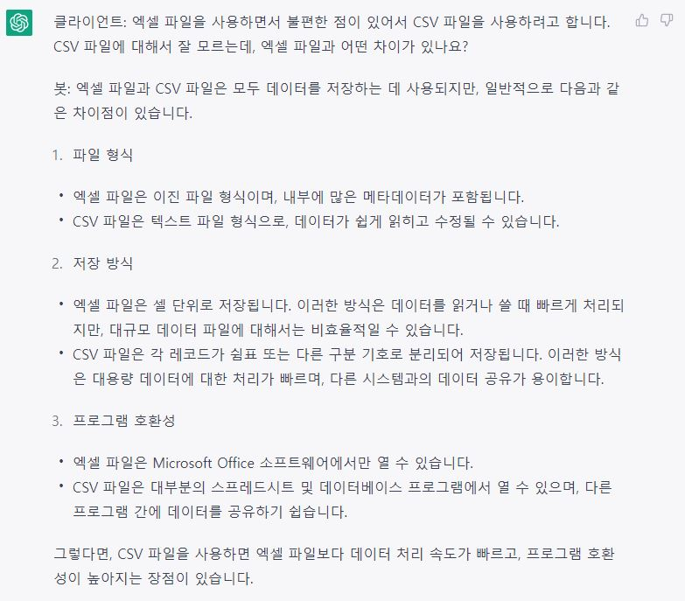
프로젝트 수행절차

Slide 13
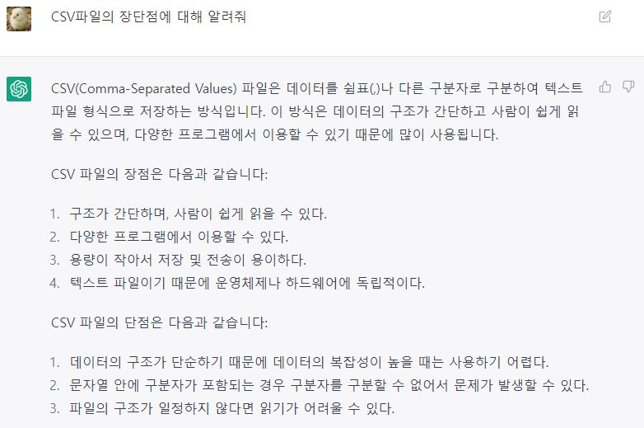
프로젝트 수행절차

Slide 14
프로젝트 수행절차
개인 코드
개인 제출 PPT 합칠 예정입니다.

Slide 15
프로젝트 수행결과
영상 주소 또는 GIF로 편집한 파일

Slide 16
자체 평가의견
데이터 위조, 변조, 탈취에 취약하다.
CSV파일을 사용하므로 CSV형식의 단점을 공유한다.
실수로 데이터를 잘못 지우는 경우를 대비해 주기적으로 손수 백업해야 한다.

Slide 17
마무리
인사

